Slide 1
芯片验证培训 · CHIP VALIDATION
ADC（模数转换器）验证与测试培训
从基础原理到机测落地 —— 静态与动态性能参数的体系化介绍
依据《模数转换器测试规范》编写；公式与典型值参考 Analog Devices / Texas Instruments 应用笔记（MT-001、AN-756、SLVAG04、SBAA002A）
2026 年 11 月 · 培训教材

Slide 2
开篇
课程地图：五个部分覆盖 ADC 验证全流程
每部分按「定义 → 公式 → 测试方法 → 判据」展开
01 基础原理
量化 · LSB · 采样定理 · 采样保持
19 页
02 静态性能
OFFSET · GAIN · DNL · INL
16 页
03 动态性能
SNR · SINAD · SFDR · THD · ENOB
18 页
04 17 项验证清单
功能验证逐项落地
22 页
05 从芯片到机台
ATE · 校准 · 实装 · 老化
9 页
面向芯片验证与测试工程师；所有数值均可追溯到源文档或标注为示例计算
ADC 验证与测试培训
2

Slide 3
开篇
一页看懂 ADC 验证体系
功能验证、静态性能、动态性能三条主线，落到四个阶段
功能验证 17 项
复位/寄存器/通道/触发/时钟/DMA/中断/校准…
静态性能 4 参数
OFFSET · GAIN · DNL · INL
动态性能 5 参数
ENOB · SNR · SINAD · SFDR · THD
芯片功能验证
芯片性能评测
芯片生产测试
校准（OTP 存储）
执行环境（FPGA / 芯片 / 机测 / 实装 / 老化）逐项打勾形成验证矩阵
每个参数落到五步：定义 → 公式 → 测试方法 → 判据 → 温度/电源条件
ADC 验证与测试培训
3

Slide 4
开篇
为什么 ADC 验证必须体系化
参数之间相关但不等价，环境改变结论也会改变
混合信号器件，误差源多且耦合
模拟电路精度 + 数字时序 + 电源/时钟质量
任何一环不达标，最终码都不可信
指标相关但不等价
DNL 小 ≠ SNR 高
INL 大 ⇒ THD 恶化，DNL ≤ −1 LSB 丢码
同一芯片，环境改变结论
高温/常温/低温各测一遍
不同 Vref、不同时钟分频、不同速率
静态与动态分域测量
静态：码密度法测直流精度
动态：FFT 法测频谱纯度
本课件全部围绕：定义、公式、方法、判据、落地
ADC 验证与测试培训
4

Slide 5
01
PART 01 · BASIC PRINCIPLES
基础原理
量化、LSB、采样定理与采样保持——先弄清 ADC 在做什么
量化 · LSB · Nyquist · 采样保持
5

Slide 6
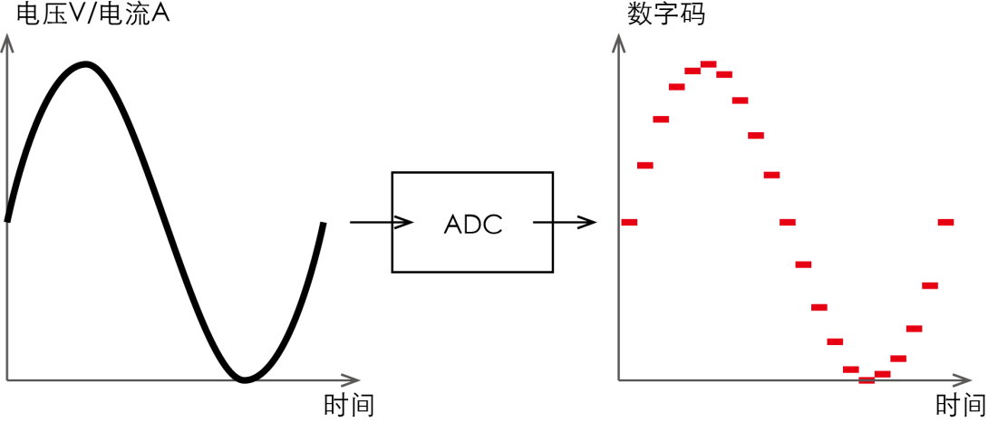
01 基础原理
ADC：把模拟电平翻译成数字码
输入模拟信号，输出数字信号的混合信号集成电路
• 混合信号 IC：模拟输入 → 数字输出
• 输出码由四个量决定
n = 输出比特数（分辨率）
G = 增益（通常为 1）
AIN = 输入模拟电压 / 电流
VREF = 参考电压（或电流）
图 1 模数转换示意（源文档）
DOUT = 2^n · G · AIN / VREF
分辨率越高，ADC 能识别的输入电压变化越小；采用更低的 VREF 可提高转换精度，但牺牲噪声特性
ADC 验证与测试培训
6

Slide 7
01 基础原理
用 3 位例子读懂转换公式
VREF = 8 V，VIN = 5.5 V → 输出 101
码值 | 000 | 001 | 010 | 011 | 100 | 101 | 110 | 111
电压范围 | 0~1 | 1~2 | 2~3 | 3~4 | 4~5 | 5~6 | 6~7 | 7~8
代入公式
LSB = VREF / 2^3 = 8 V / 8 = 1 V
VIN = 5.5 V → 落在 5~6 V 区间
输出码 D = 5 → 101
要点
码宽 = 1 V
码 101 对应 5~6 V
8 位 → 256 个码
ADC 验证与测试培训
7
位宽每 +1，码的数量翻倍：12 位 4096 码，16 位 65536 码，20 位 1048576 码

Slide 8
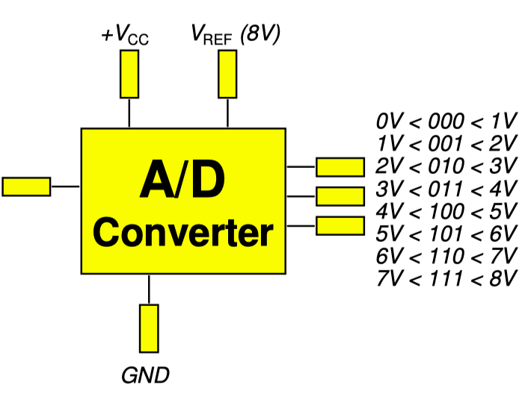
01 基础原理
分辨率决定 ADC 能分辨多少级电平
n 位 ADC 有 2^n 种输出码
分辨率 n
2^n 个输出码：3 位 8 码、12 位 4096 码
分辨率越高 → 可识别更小的电压变化
最小可分辨电压 = LSB = VREF / 2^n
精度与噪声的权衡
降低 VREF → 更小 LSB → 更高转换精度
代价：噪声特性变差
实际设计在两者间折中
图 2 ADC 分辨率示意（源文档）
ADC 验证与测试培训
8

Slide 9
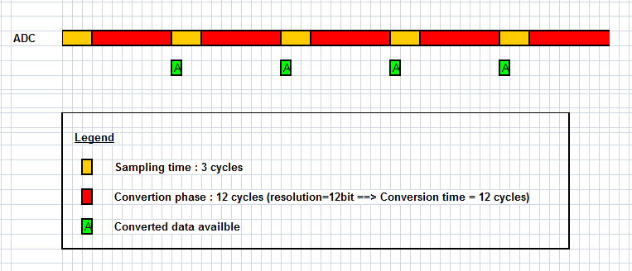
01 基础原理
转换率、采样率与转换时间的区别
三个时间量，各管一件事
Tconv
完成一次模数转换消耗的时间
fs
数据转换的频率，单位 samples/s（SPS）
图 3 ADC 采样和转换时序（源文档）
Ts
采样时间：采样保持阶段时长
一次完整采样 = Ts（采样保持）+ Tconv（转换）；最大采样率 fs ≤ 1/(Ts+Tconv)
ADC 验证与测试培训
9

Slide 10
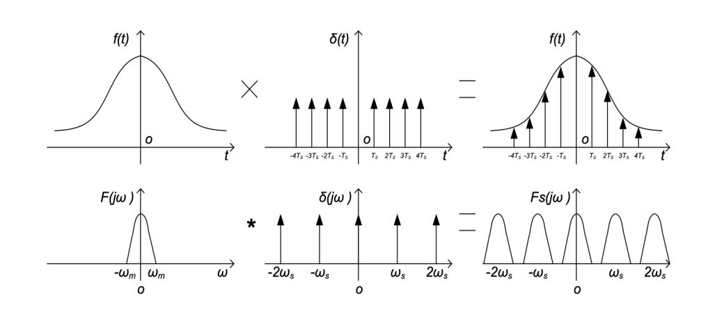
01 基础原理
奈奎斯特采样定理：fs 必须高于 2·fm
采样频率比信号频率高出两倍以上才不出现混叠
fs ≥ 2·fm
为什么
采样太慢 → 频谱周期重叠
高频分量「伪装」成低频
必须在采样前滤除
图 4 ADC 时域转频域（源文档）
工程实践：抗混叠滤波器截止频率 < fs/2，ADC 前级永远先放低通滤波器
ADC 验证与测试培训
10

Slide 11
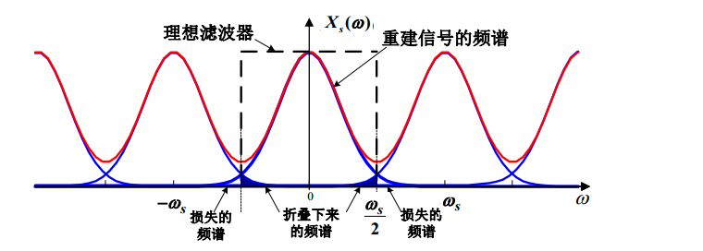
01 基础原理
频谱混叠：欠采样让高频伪装成低频
混叠在数字域无法区分，只能靠前置滤波避免
示例
fm = 3 MHz, fs = 5 MHz
混叠频率 = |5−3| = 2 MHz
3 MHz 信号被读成 2 MHz
对策
抗混叠 LPF 截止 < fs/2
提高采样率
数字域无法事后还原
图 5 ADC 频谱混叠（源文档）
验证含义：动态测试信号频率必须满足 fs > 2·fm，并避开混叠镜像区
ADC 验证与测试培训
11

Slide 12
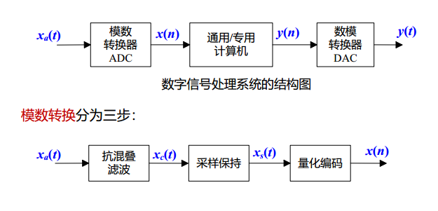
01 基础原理
从模拟信号到数字码的完整链路
每一步引入不同误差，链路设计决定最终精度
第 1 步
抗混叠滤波
第 2 步
采样保持
第 3 步
量化 / 编码
图 6 ADC 模数转换步骤（源文档）
滤波看频率规划，采样保持看时间建立，量化看分辨率——验证时逐段定位误差源
ADC 验证与测试培训
12

Slide 13
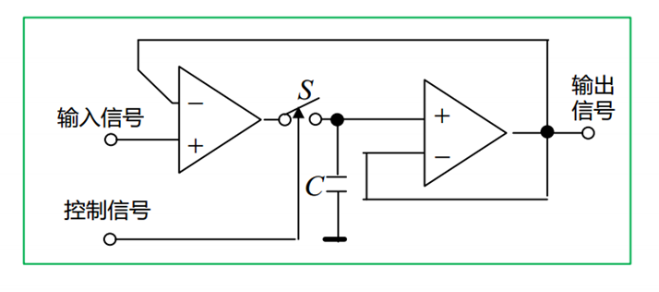
01 基础原理
采样保持电路：先稳住，再量化
采样开关 + 保持电容 + 缓冲放大器
电路组成
采样开关 S：导通采样、关断保持
保持电容 CH：储存采样电压
缓冲放大器：隔离负载，快速充电
两种工作模式
采样相：S 闭合，AIN 对 CH 充电
保持相：S 断开，CH 经缓冲输出给量化器
图 7 ADC 采样保持电路图（源文档）
开关导通电阻 + CH 充放电决定建立时间——这是 Ts 不能任意缩短的物理原因
ADC 验证与测试培训
13

Slide 14
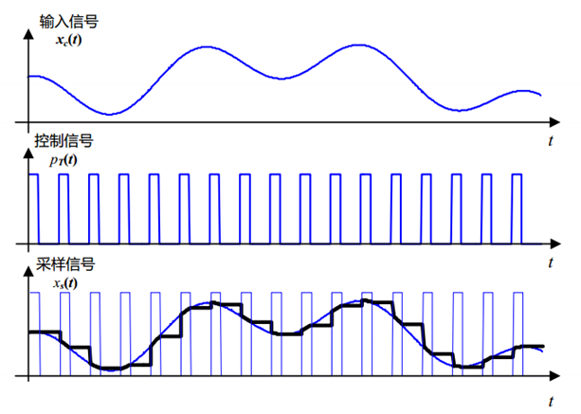
01 基础原理
采样时间不够，12 位精度直接漏 1 位
建立误差与分辨率的关系：ts ≥ (n+1)·ln2·RC
ts ≥ (n+1) · ln2 · RC
分辨率 n | 12 bit | 16 bit | 20 bit
所需时间常数 | 9.0 τ | 11.8 τ | 14.5 τ
图 8 ADC 采样保持示意（源文档）
后果
Ts 过短 → 保持电压系统性偏低 → 精度损失
分辨率每 +1 位，需要时间常数约 +0.69τ
验证含义：采样时间寄存器要遍历全部档位，用 Freq=1/(Ts+Tv)×2 判断设置是否生效
ADC 验证与测试培训
14

Slide 15
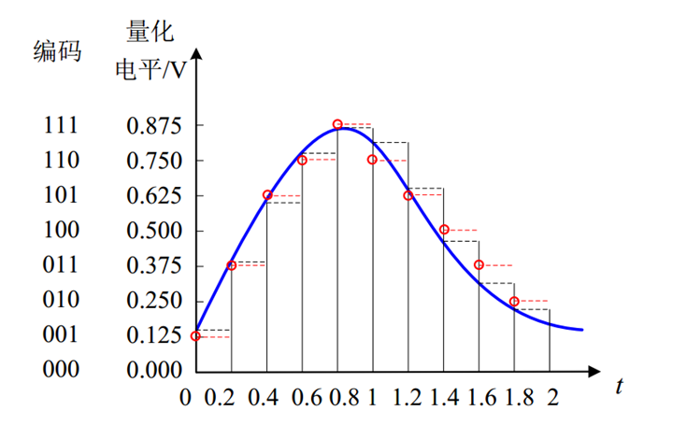
01 基础原理
量化：连续电平落入离散门限
每个码占一个量化区间，门限在相邻码中点
量化三要素
码宽 Δ = VREF / 2^n
量化区间 = 一个码的「门限窗口」
输出码 = 输入落在第几个区间
示例
12 位、VREF = 3.3 V
4096 个区间
每区间宽 Δ ≈ 0.806 mV
图 9 ADC 电平量化（源文档）
量化台阶是 ADC 固有的最小不确定度——动态指标里它以量化噪声形式出现
ADC 验证与测试培训
15

Slide 16
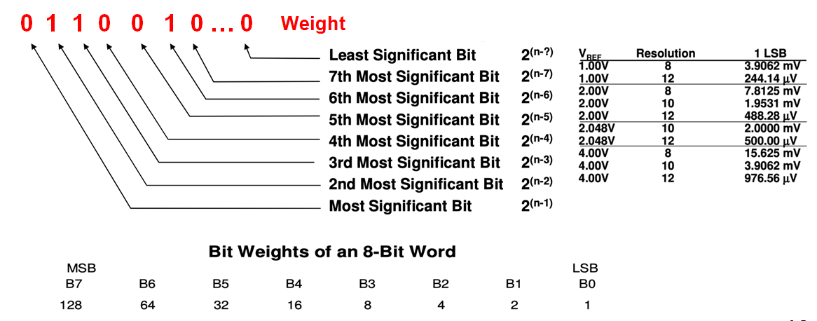
01 基础原理
LSB 是 ADC 的最小可分辨电压
LSB = VREF / 2^n，MSB 权重 = VREF / 2
LSB
= VREF / 2^n
12 位/3.3 V → 0.806 mV
MSB
权重 = VREF / 2
12 位/3.3 V → 1.65 V
图 10 ADC 最小分辨率（源文档）
错误指标常以 LSB 计：OFFSET = −0.3 LSB、DNL = +0.4 LSB 都能直接换算成 mV 判断
ADC 验证与测试培训
16

Slide 17
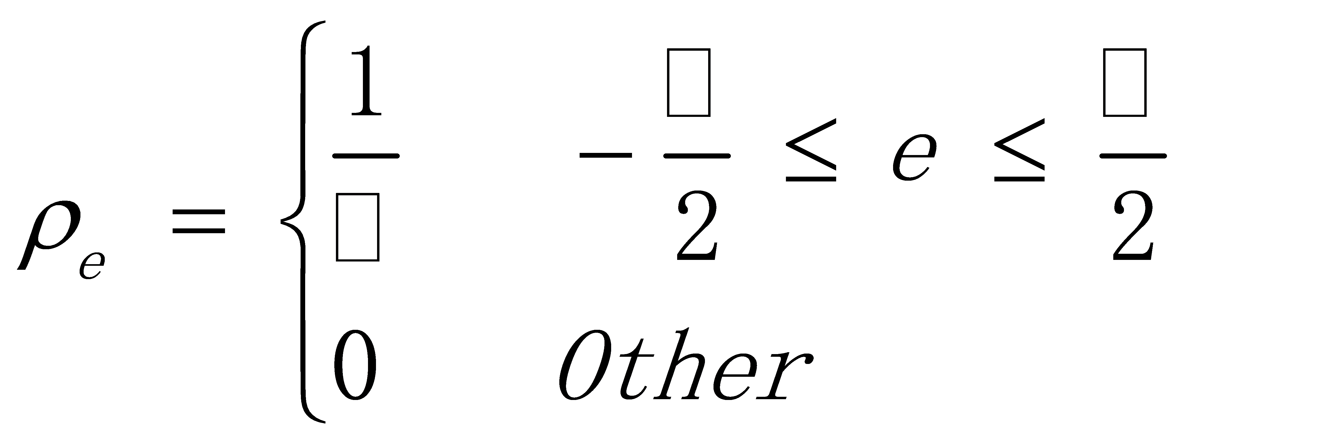
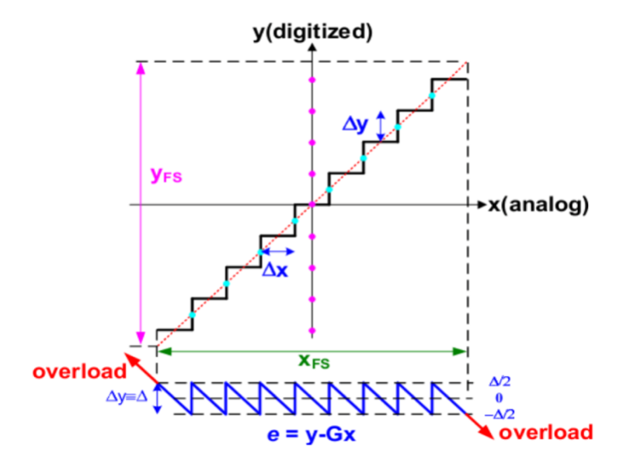
01 基础原理
量化误差是 ±Δ/2 内的均匀白噪声
输入在门限间随机变化时，e 与相邻采样基本不相关
图 11 量化误差概率密度（源文档）
σ²(e) = Δ² / 12
图 12 量化误差示意（源文档）
量化噪声功率只与 Δ 有关，与输入幅度无关——这是理想 SNR 只由位数决定的原因
ADC 验证与测试培训
17

Slide 18
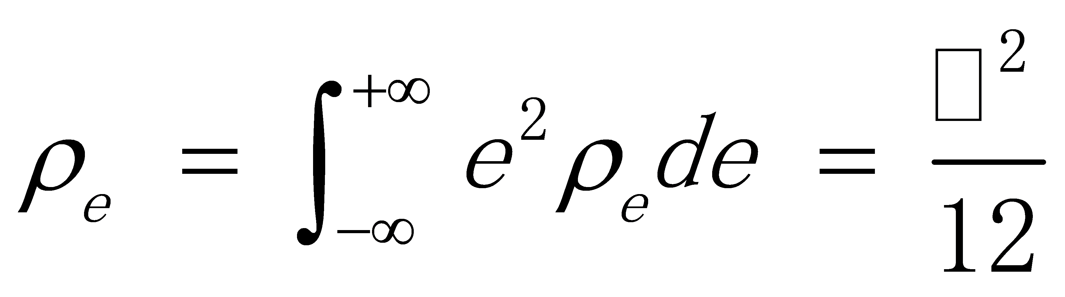
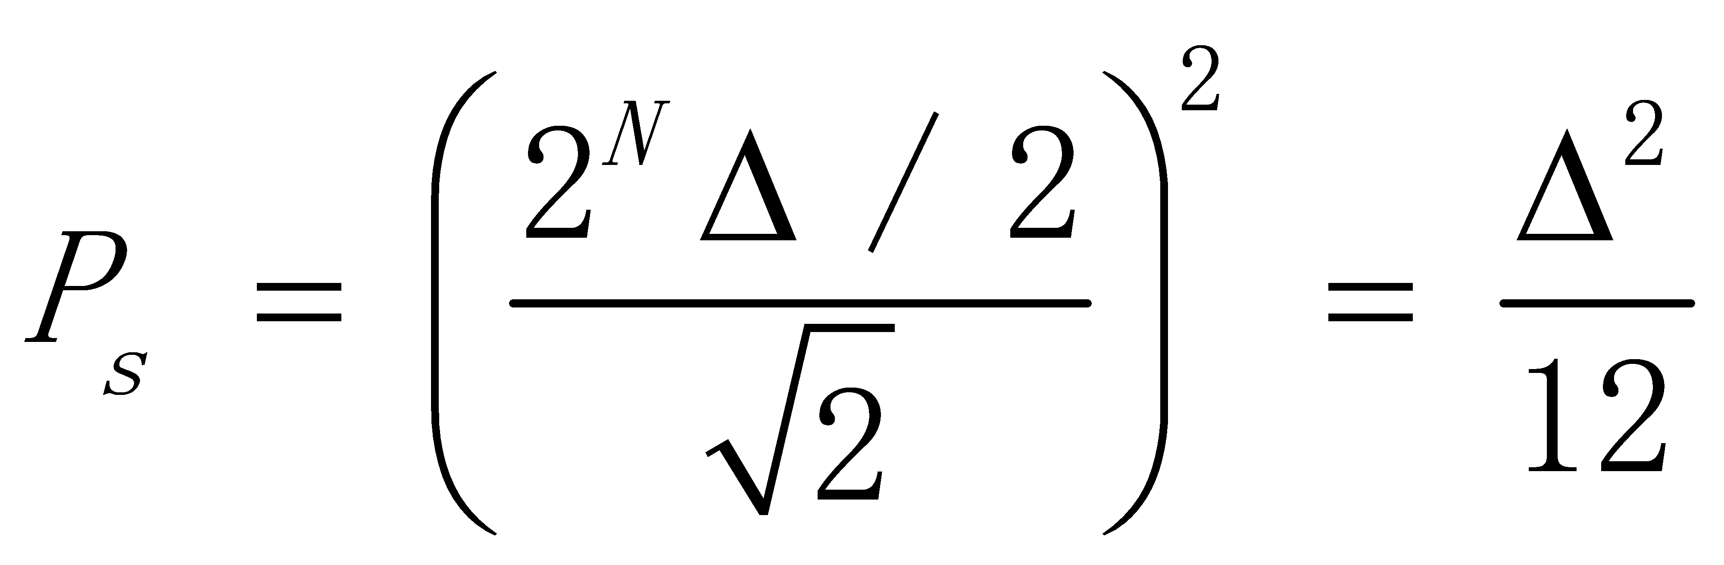
01 基础原理
理想 SNR 从量化噪声推导而来
满幅正弦输入的峰值信噪比推导链
推导链
Vs_rms = (2^N·Δ/2)/√2
量化噪声 Ps = Δ²/12
SNR = 20log(Vs_rms / ve_rms)
= 10log(3/2 · 2^2N)
= 6.02N + 1.76 dB
图 13 信号与噪声功率（源文档）
该公式假设噪声功率摊在整个奈奎斯特带宽（0 ~ fs/2）——动态测试时频带划分必须一致
图 14 理想 SNR（源文档）
ADC 验证与测试培训
18

Slide 19
01 基础原理
每多 1 bit，SNR 提升 6.02 dB
理想 SNR = 6.02N + 1.76 dB（满幅正弦、奈奎斯特带宽）
分辨率 N | 理想 SNR | 每码宽(3.3V示例)
12 bit | 74.0 dB | 0.806 mV
14 bit | 86.0 dB | 0.202 mV
16 bit | 98.1 dB | 50.5 µV
18 bit | 110.2 dB | 12.6 µV
20 bit | 122.2 dB | 3.15 µV
怎么用
实测 SNR 与该表的差值 = 噪声 + 失真造成的总损失；SINAD 再减掉失真部分
ADC 验证与测试培训
19

Slide 20
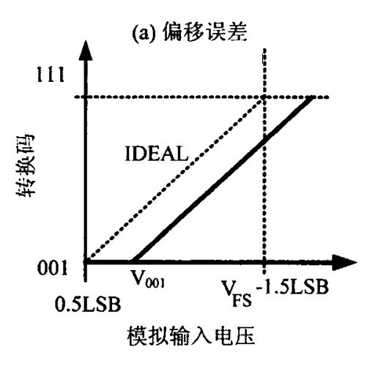
01 基础原理
失调误差：输入为 0 时输出不为 0
第一个转换点与理想值之间的偏差
定义
输入信号为零时输出不为零的值
= 第一个转换点与理想值的偏差
使转移函数整体产生固定偏移
表示与计算
%FSR、电压或 LSB 三种表示
EO = T[1] − 0.5·VLSB − 0（理想 0 码输入）
两点法可同时算出 OFFSET 与 GAIN
图 15 ADC 失调误差（源文档）
失调误差通常最大地受温度影响——校准的主要对象就是它
ADC 验证与测试培训
20

Slide 21
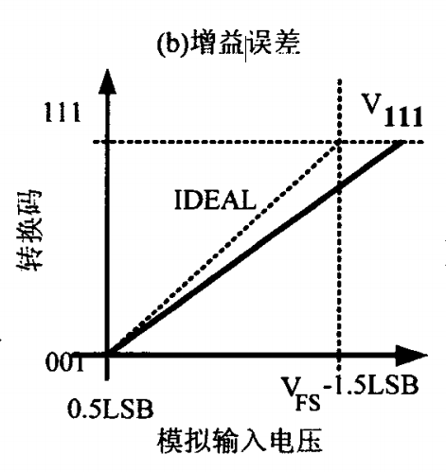
01 基础原理
增益误差：斜率与理想曲线不一致
对齐最低判决电平后，最高判决电平的差值
定义
去掉失调误差后，实际与理想曲线的斜率一致性
在最末（最后一个）转换代码处计算
EG = 满幅实际码 + 0.5·VLSB + 失调误差
表示与计算
%FSR、电压或 LSB
两点法：0.25·Vref 与 0.75·Vref 两码反推 K 与 b
OFFSET 与 GAIN 一次测出
图 16 ADC 增益误差（源文档）
OFFSET 是平移、GAIN 是斜率：先校 OFFSET 再校 GAIN，两者互相耦合
ADC 验证与测试培训
21

Slide 22
01 基础原理
静态参数总览：四个参数各管一件事
静态性能 = 量化直流信号时的精度误差
参数 | 描述什么 | 物理位置 | 常用单位 | 通用测法
OFFSET | 整条曲线平移 | 第一个转换点 | %FSR / LSB | 两点法、码密度
GAIN | 曲线斜率偏差 | 最后转换点 | %FSR / LSB | 两点法
DNL | 相邻台阶高度差 | 码宽 W[k] | LSB | 码密度法
INL | 整条曲线 vs 拟合直线 | 全部码 | LSB | 码密度法
静态参数描述器件的内在特性——与输入信号频率无关，只与电路误差有关
ADC 验证与测试培训
22

Slide 23
01 基础原理
动态参数总览：四大噪声源
动态特性反映高速工作条件下的性能
量化噪声
固有噪声，功率 Δ²/12
只能靠加位数降低
本征噪声
比较器/开关/采样电路热噪声
与电路实现有关
系统噪声
电源纹波、时钟质量、布局耦合
板级设计敏感
时间抖动
时钟边沿不确定性
高频输入时主导
动态指标五件套：ENOB · SNR · SINAD · SFDR · THD —— 全部来自一次满幅正弦 FFT
ADC 验证与测试培训
23

Slide 24
01 基础原理 · 小结
基础原理：五个必须记住的数
每加一位，世界变细 6 dB
1
LSB = VREF / 2^n
最小可分辨电压：12 位/3.3 V → 0.806 mV
2
fs ≥ 2·fm
采样定理，低于它出现频谱混叠
3
ts ≥ (n+1)·ln2·RC
采样建立：12 位需 9.0τ，16 位 11.8τ
4
SNR = 6.02N + 1.76 dB
理想极限：12 位 74.0 dB，16 位 98.1 dB
5
σ² = Δ²/12
量化噪声是白噪声，功率只与 LSB 有关
ADC 验证与测试培训
24

Slide 25
02
PART 02 · STATIC PERFORMANCE
静态性能
直流精度：OFFSET、GAIN、DNL、INL 与码密度法
DNL · INL · OFFSET · GAIN · 码密度法
25

Slide 26
02 静态性能
静态性能描述的是直流精度
器件内在特性，与输入信号频率无关
静态 vs 动态
静态：量化直流信号时的精度误差
动态：高速工作条件下的频谱性能
静态看「码对不对」，动态看「谱干不干净」
静态参数描述什么
具体电平与相应数字代码之间的关系
说明模拟信号 → 数字信号的直流精确度
误差来自器件内部电路
四个静态参数
OFFSET 失调：曲线平移
GAIN 增益：曲线斜率
DNL 微分非线性：台阶高度差
INL 积分非线性：整体直线度
静态测试配置：外部管脚触发 + EOC 中断将结果输出到 GPIO 并行口，供主设备采样
ADC 验证与测试培训
26

Slide 27
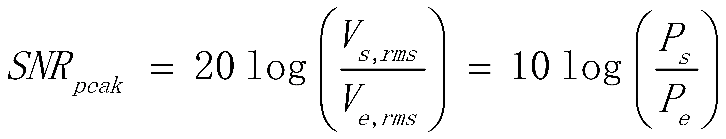
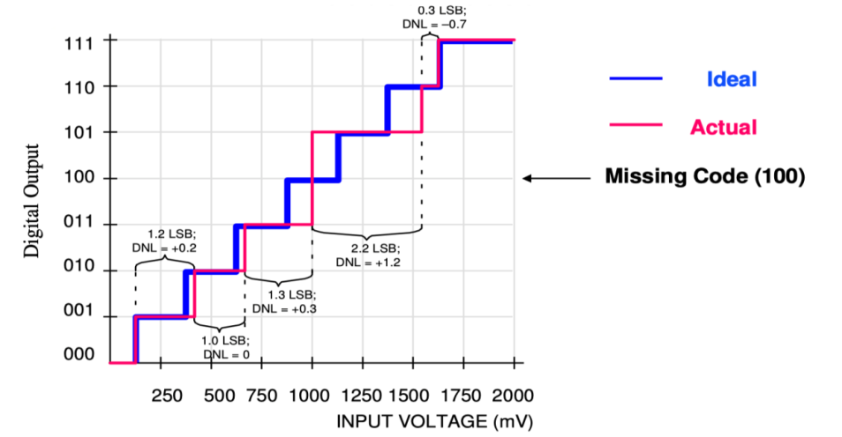
02 静态性能
DNL：相邻两个台阶的高度差
实际码宽与理想码宽 1 LSB 的偏差
图 17 DNL 定义式（源文档）
两种单位
DNL = (Wmax − VLSB) / VLSB → LSB
DNL = (Wmax − VLSB) / VFSR × 100 → %FSR
Wmax = 绝对值最大码宽电压
DNL 值小并不代表 SNR 高，但 DNL 值大一定反映 SNR 下降
图 18 ADC DNL（源文档）
ADC 验证与测试培训
27

Slide 28
02 静态性能
DNL ≤ −1 LSB 意味着丢码
码宽为零：输入扫过该电平，码不出现
判据
DNL ≤ −1.0 LSB
记一次失码
后果
输入扫描时该码永不出现
数字输出「跳级」
分段扫描需覆盖 ≥8 段才能抓到
码 4 缺失
输入电压 →
机测通道扫描判据 ±100 mV、芯片验证 ±20 mV——分段覆盖是抓住丢码的前提
ADC 验证与测试培训
28

Slide 29

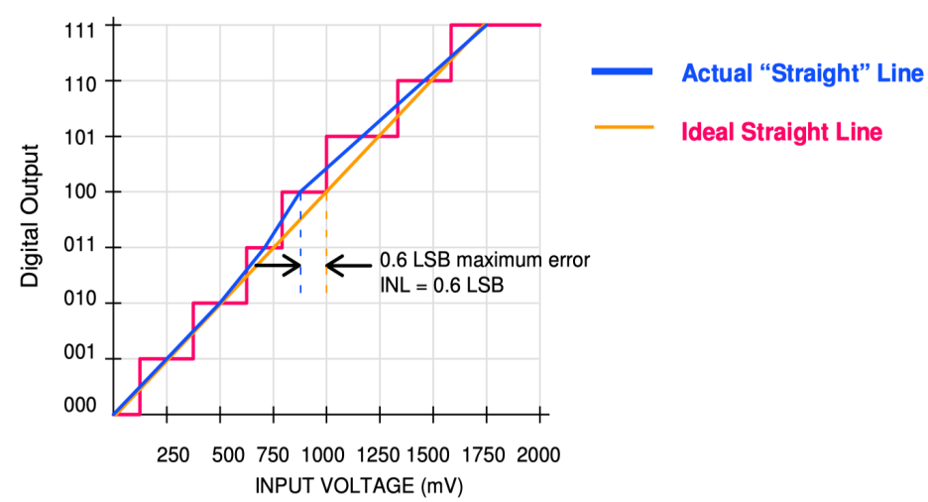
02 静态性能
INL：整条曲线偏离最佳拟合直线
最大偏差 ΔVmax，以 LSB 计
图 19 INL 定义式（源文档）
两种单位与拟合
INL = ΔVmax / VLSB → LSB
INL = ΔVmax / VFSR × 100 → %FSR
最佳拟合直线：最小二乘法 / 端点直线法
INL 值小并不代表 THD 低，但 INL 值大反映 THD 恶化
图 20 ADC INL（源文档）
ADC 验证与测试培训
29

Slide 30
02 静态性能
静态指标与动态指标的因果链
单向因果：静态坏 → 动态必坏，反方向不成立
DNL 大 → SNR 下降
台阶不平 → 码宽随机波动
表现为频谱里的附加噪声
SNR 一定受损
INL 大 → THD 恶化
曲线系统性弯曲
谐波成分上升
THD 一定恶化
反方向不成立：DNL 小 ≠ SNR 高
静态指标全优时，动态仍可能受
抖动、电源噪声、时钟质量拖累
反方向不成立：INL 小 ≠ THD 低
THD 还受采样开关非线性
保持放大器等高频效应影响
验证策略：静态不达标先修静态；静态达标而动态不达标再查噪声源
ADC 验证与测试培训
30

Slide 31
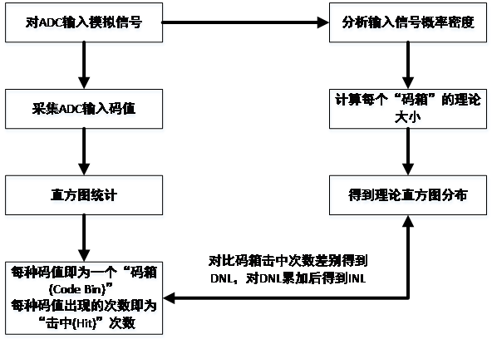
02 静态性能
码密度法：用直方图测 DNL 和 INL
也叫直方图统计 / 码密度测试
原理
满幅正弦 → 概率密度呈 bathtub 分布
码出现次数 ∝ 码宽
W[k] = hit[k] × T / N 总时长换算
从直方图得到
DNL：对比每个码箱击中次数差 → DNL
INL：对 DNL 累加 → INL
同时发现丢码与分段异常
图 21 码密度法示意（源文档）
直方图法需要足够采样量——采样数不足时统计误差会淹没真实 DNL
ADC 验证与测试培训
31

Slide 32
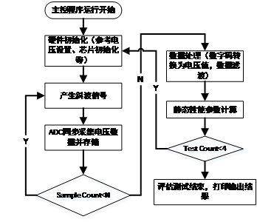
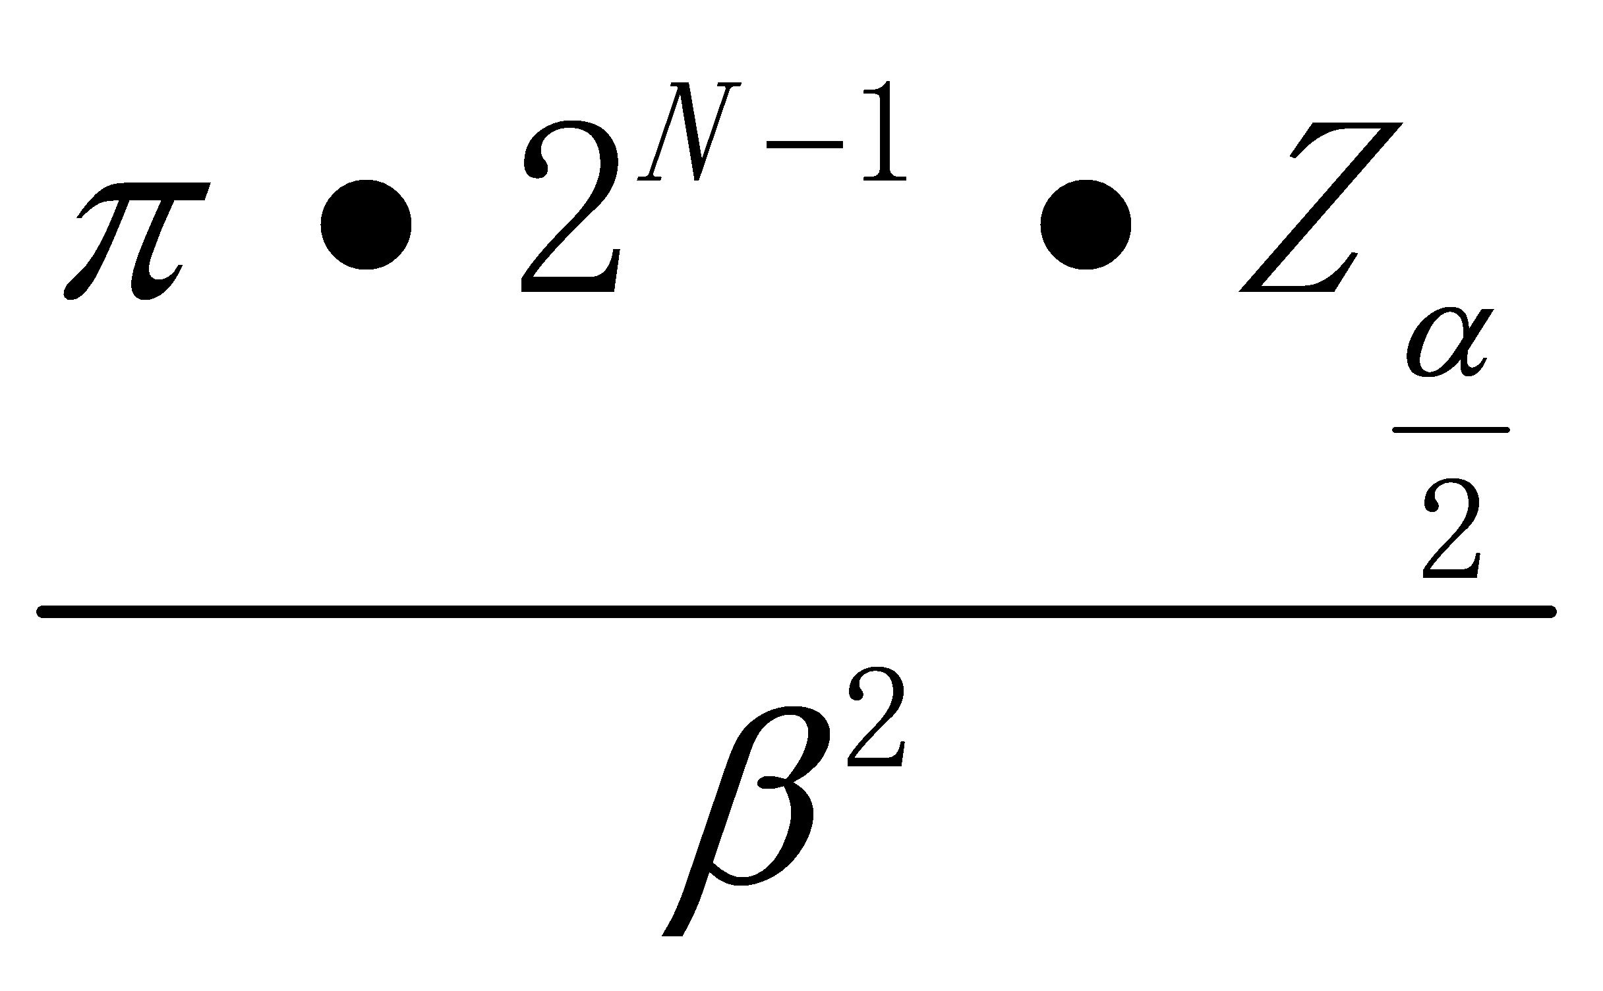
02 静态性能
斜测试法流程与采样量要求
斜坡信号逐码扫描，统计量有标准式
图 23 CAPTURELEN 标准式（源文档）
图 22 斜测试法流程（源文档）
参数取值
α = 0.05 → Z = 2.58
β = 0.1
标准数据量，可随实际减少
实际机台上常按标准式计算后取整，时间紧张时等比例缩减并保持 α/β 不变
ADC 验证与测试培训
32

Slide 33
02 静态性能
示例：12 位 3.3 V ADC 的码宽换算
所有 LSB 数值都可换算回 mV 判断
DNL (LSB) | 对应码宽偏差 | 含义
0.1 LSB | 80.6 µV | 优秀水平
0.2 LSB | 161 µV | 常见 12 位指标
0.5 LSB | 403 µV | 偏大，需关注
−1.0 LSB | 丢码 | 必须定位根因
基础数
VREF = 3.3 V，N = 12
LSB = 3.3/4096 = 0.806 mV
VFSR ≈ 4095 LSB
换算方法
ΔV = DNL × LSB
%FSR = DNL / 4095 × 100
0.2 LSB = 0.2/4095 ≈ 0.0049 %FSR
示例数据：用于训练换算手感；实测值以 ATE 报告为准
ADC 验证与测试培训
33

Slide 34
02 静态性能
标准 OFFSET 测试：单极与双极两种算法
测规定码值的转换电平与理想值的偏差
单极性起始点法
测试码值 1 的转换电平 T[1]
EO = T[1] − 0.5·VLSB（V）
EO = (T[1] − 0.5·VLSB)/VFSR×100（%FSR）
双极性中间点法
测试码值 2^N−1 的转换电平 T[2^N−1]
EO = T[2^N−1] − (−0.5·VLSB)
EO = {T[2^N−1] + 0.5·VLSB}/VFSR×100
共同前提
规定环境温度下接入测试系统
施加规定的电源电压和参考电压
ADC 验证与测试培训
34

Slide 35
02 静态性能
标准 GAIN 测试：满量程输入范围偏差
实际满量程与理想满量程的差
EG = { [(T[2^N−1] − T[1]) / (VFSR − 2·VLSB)] − 1 } × 100
单极性起始点法
测 T[1]（码值 1 转换电平）
测 T[2^N−1]（末码转换电平）
按上式计算 EG（%FSR）
注意
T[·] 为「码值转换电平」，不是输出码
分母是 VFSR−2·VLSB 而非 VREF
与 OFFSET 一起测才能分离两种误差
GAIN 误差同时影响 INL 端点——先修 GAIN 再评估 INL 更干净
ADC 验证与测试培训
35

Slide 36
02 静态性能
两点法实战：12 位 OFFSET 与 GAIN
以 12 位 ADC、VREF 为参考为例
测试设置
两点法起点 V1 = 0.25·Vref
终点 V2 = 0.75·Vref
采样得实际数字量 D1、D2
理想数字量 Dideal1、Dideal2
模型
理论曲线 D = Kideal·V
实际曲线 D = Kactual·V + b
Kideal、Kactual、bias 由两点反推
Kactual = (D2 − D1) / (V2 − V1)
bias = D2 − Kactual·V2
OFFSET = bias / Kactual / LSB
GAIN: 4095/Kactual → 满幅电压
由 D = 4095 反推 V满幅：GAIN_ERROR = [(4095−b)/Kactual − Vref] / Vref
ADC 验证与测试培训
36

Slide 37
02 静态性能
示例算一遍：Kactual、bias、OFFSET、GAIN
VREF = 3.3 V、LSB = 0.806 mV（示例数据）
量 | V1 | V2
电压 | 0.825 V | 2.475 V
理想码 | 1024 | 3072
实测码 D | 1025 | 3070
结果
Kactual = 1239.4 码/V
bias = +2.4 码
OFFSET ≈ +2.4 LSB
GAIN ≈ +1.4 LSB
Kactual = (3070−1025)/(2.475−0.825)
= 2045 / 1.65 = 1239.4 码/V
bias = 3070 − 1239.4×2.475 = +2.4 码
OFFSET = 2.4/1239.4/0.806mV ≈ 2.4 LSB
示例数据：训练手算流程
实测数值以 ATE 报告为准
ADC 验证与测试培训
37

Slide 38
02 静态性能
ATE 静态测试矩阵：参数 × 温度 × 模块
每个 ADC 模块在每个温度各测一遍
温度 \ 模块 | ADCA | ADCB | ADCC | ADCD
高温 | INL/DNL/OFF/GAIN | INL/DNL/OFF/GAIN | INL/DNL/OFF/GAIN | INL/DNL/OFF/GAIN
常温 | INL/DNL/OFF/GAIN | INL/DNL/OFF/GAIN | INL/DNL/OFF/GAIN | INL/DNL/OFF/GAIN
低温 | INL/DNL/OFF/GAIN | INL/DNL/OFF/GAIN | INL/DNL/OFF/GAIN | INL/DNL/OFF/GAIN
单位
INL、DNL 用 LSB；OFFSET、GAIN 用 %FSR
ADC 验证与测试培训
38

Slide 39
02 静态性能
为什么必须高、常、低温各测一遍
温度是最大的静差漂移源
OFFSET 随温度漂移最大
失调电压含带隙/偏置电路温度系数
高温低温两端漂移最严重
是校准曲线的主要输入
GAIN 受增益电阻温度系数
内部电阻/电容网络随温变化
满量程两端漂移不对称
低温影响时钟与开关
开关阈值、比较器速度变化
采样建立时间被拉长
机测矩阵的意义
三温度 × 四模块全测
生产测试只抽常温
验证阶段必须全温
温度传感器验证（25~120℃ 九点）也是同一逻辑：看整条温度趋势是否线性
ADC 验证与测试培训
39

Slide 40
02 静态性能 · 小结
静态性能：一句话记住每个参数
直流精度四件套 + 一个通用测法
1
OFFSET
整条曲线平移；EO = T[1] − 0.5·VLSB
2
GAIN
曲线斜率偏差；两点法一次算出 OFFSET 与 GAIN
3
DNL
相邻台阶高度差；DNL ≤ −1 LSB 即丢码
4
INL
整条曲线 vs 最佳拟合直线；INL 大 → THD 恶化
5
码密度法
直方图测 DNL/INL 的通用方法；采样量要够
ADC 验证与测试培训
40

Slide 41
03
PART 03 · DYNAMIC PERFORMANCE
动态性能
FFT 法读谱：SNR、SINAD、THD、SFDR、ENOB 与抖动
FFT · SNR · SINAD · SFDR · ENOB · jitter
41

Slide 42
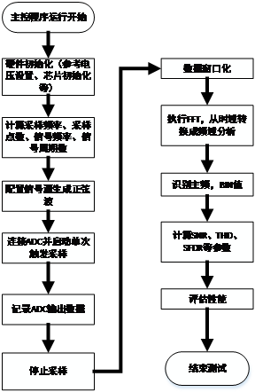
03 动态性能
动态测试 = 满幅正弦 + FFT
输入满量程正弦，对输出做 FFT 得到频谱
测试设置
满量程幅度正弦信号输入
外部管脚触发采样
EOC 中断输出到 GPIO 并行口
FFT 点数一般取 16384
读出五个指标
SNR、SINAD、THD、SFDR、ENOB
>1 Msps 的采样率改用 DMA 回传
数据先存片上存储再与测试机交互
判读规则：若实测 SINAD 比理论值低 6 dB，认为性能较差——先查测试链路
ADC 验证与测试培训
图 24 动态参数测试流程（源文档）
42

Slide 43
03 动态性能
读懂一张 ADC 频谱图
四个区域：基波、谐波、杂散、噪声底
f (基波)
杂散
2f
3f
4f
噪声底
频率 →（0 ~ fs/2）
读法
基波幅值 S；谐波幅值 D；最大杂散；噪声底 N → 五个指标都从这里算
ADC 验证与测试培训
43

Slide 44
03 动态性能
SNR：信号功率对纯噪声功率
SNR = 20lg(S/N)，不含谐波
图 25 SNR 定义（源文档）
怎么测
S = 基波功率
N = 整个奈奎斯特带宽内除基波和指定谐波外的噪声功率
dB 表示
怎么用
与理想值 6.02N+1.76 对比
12 位理论 74.0 dB
实测 71 dB → 约 3 dB 损失
SNR 只反映噪声，不反映失真——失真大的芯片 SNR 可能仍很高
ADC 验证与测试培训
44

Slide 45
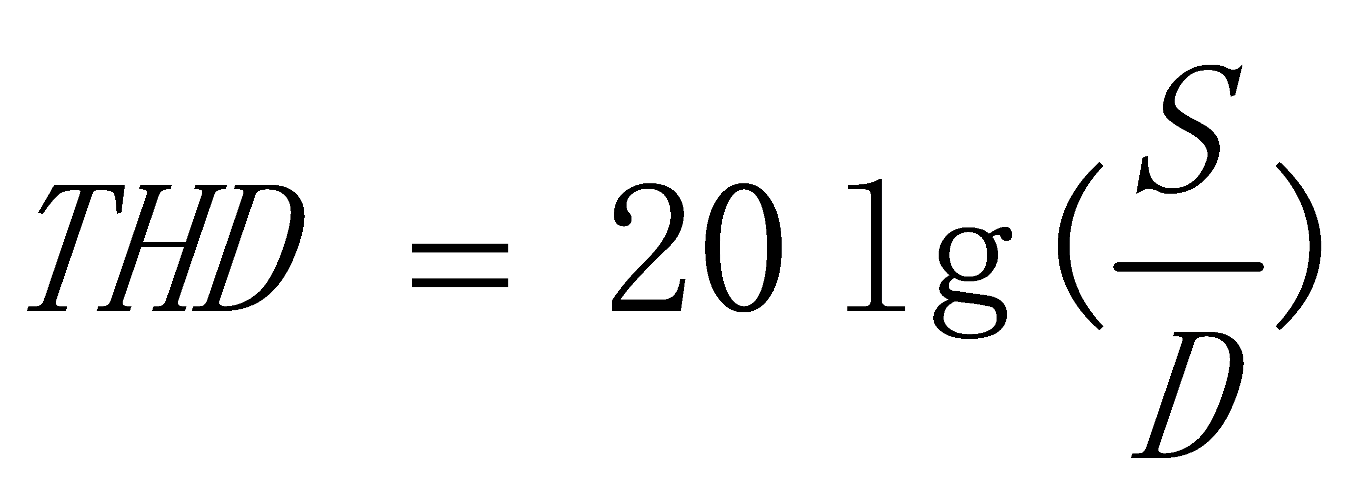
03 动态性能
SINAD：信号对全部噪声与失真
SINAD = 20lg(S / (N+D))
要点
覆盖整个奈奎斯特带宽
噪声 + 所有谐波 + 杂散
衡量输入信号的综合质量
图 26 SINAD 定义（源文档）
SINAD 越大，输入功率中的噪声和杂散占比越小——是动态性能的关键参数
ADC 验证与测试培训
45

Slide 46
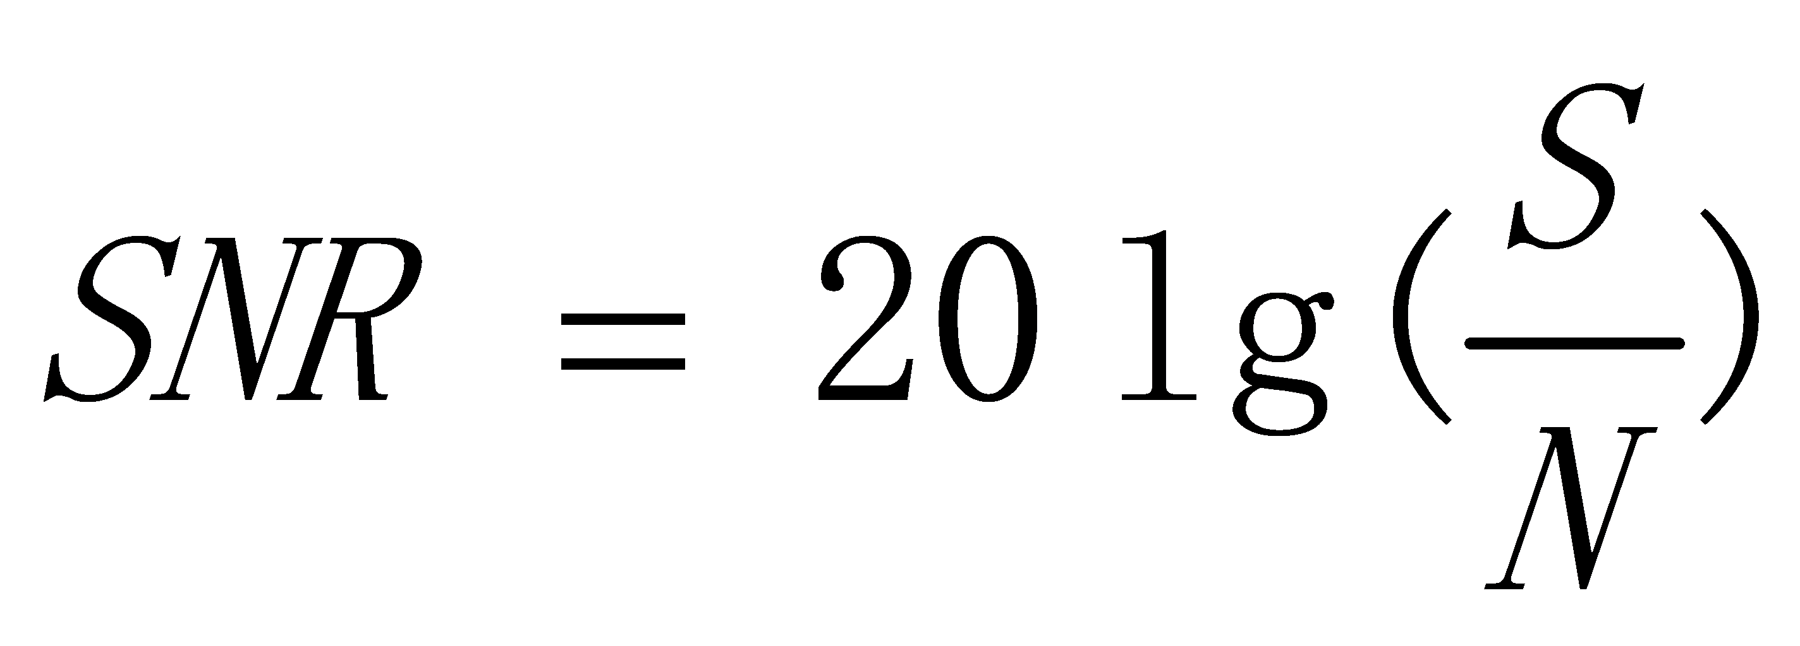
03 动态性能
THD：谐波总和相对基波
THD = 20lg(S/D)，D 为谐波功率和
奇偶谐波的含义
偶次谐波：传递函数非对称失真
奇次谐波：对称非线性
正负输入失真量相等
图 27 THD 定义（源文档）
THD 恶化常见根因：采样开关非线性、保持放大器大信号失真、INL 系统性弯曲
ADC 验证与测试培训
46

Slide 47
03 动态性能
SFDR：基波到最大杂散的距离
SFDR = 20lg(S / 最大杂散)
SFDR = 20lg( S / Spur_max )
定义
输入信号最大振幅与其他最大频谱分量振幅的比值
其他分量可以是谐波，也可以是离散杂散
检验器件输入输出间的非线性
经验与用途
通常 SFDR 比 SNR 高约 10 dB
电信应用检验频谱纯度的关键指标
单音干扰场景直接看 SFDR
SFDR 对单个大杂散敏感：一个 1 ps 级的时钟沿偏移就能砸掉 SFDR
ADC 验证与测试培训
47

Slide 48
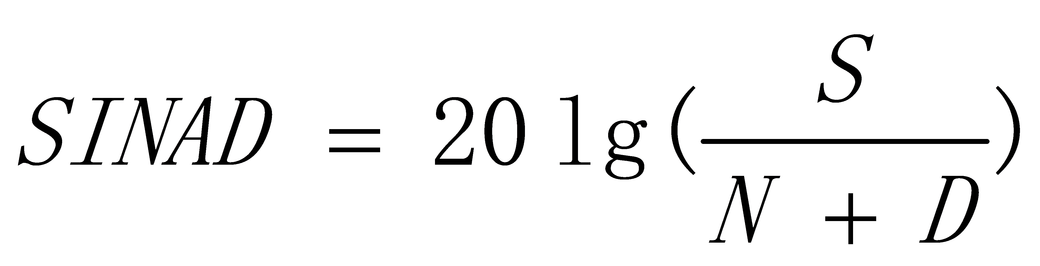
03 动态性能
ENOB 把 SINAD 折算成位数
有效位数 = 综合精度的直接表达
示例
SINAD = 71.5 dB
ENOB = (71.5−1.76)/6.02
= 11.6 bit
图 28 ENOB 公式（源文档）
理想情况
误差只含量化噪声
ENOB = N（分辨率）
ENOB 是「总账」：SNR 损失 + 失真 + 杂散全部折算进这 1.6 个 bit 的差距
ADC 验证与测试培训
48

Slide 49
03 动态性能
时间抖动：高速 ADC 的第一杀手
时钟边沿不确定性把时间误差变成电压误差
SNR_jitter = −20·log10( 2π · f_in · σt )
推导直觉
正弦波斜率 = 2π·f_in·Vp
采样时刻偏移 σt → 电压误差 2π·f_in·Vp·σt
SNR 即 Vp 对该误差的比值
σt 来自时钟相位噪声积分
验证含义
时钟越差，SNR 上限越低
高频输入对抖动最敏感
选信号源频率前先算抖动 SNR 上限
σt(rms) 由相位噪声在编码带宽内积分得到——不是简单地取 fs/2
ADC 验证与测试培训
49

Slide 50
03 动态性能
同样 1 ps 抖动，输入频率越高掉得越快
σt = 1 ps 时抖动限 SNR（计算值）
f_in | 10 kHz | 1 MHz | 100 MHz
SNR_jitter | 144.0 dB | 104.0 dB | 64.0 dB
结论：100 MHz 输入下 1 ps 抖动只剩 64 dB——12 位 ADC 的理论 74 dB 直接被击穿
ADC 验证与测试培训
50

Slide 51
03 动态性能
四大噪声源的位置与对策
每个源在不同条件下轮流主导
量化噪声
位置：ADC 固有
对策：只能靠提高分辨率
功率 Δ²/12
本征噪声
位置：比较器/采样电路
对策：电路设计与版图
低温下相对更突出
系统噪声
位置：电源、时钟、板级耦合
对策：LDO/基准/滤波/去耦
机测板质量直接决定
时间抖动
位置：采样时钟边沿
对策：低相噪时钟
高频输入时主导
定位方法：换时钟、换电源、换输入频率做交叉实验，看 SNR 谁在动
ADC 验证与测试培训
51

Slide 52
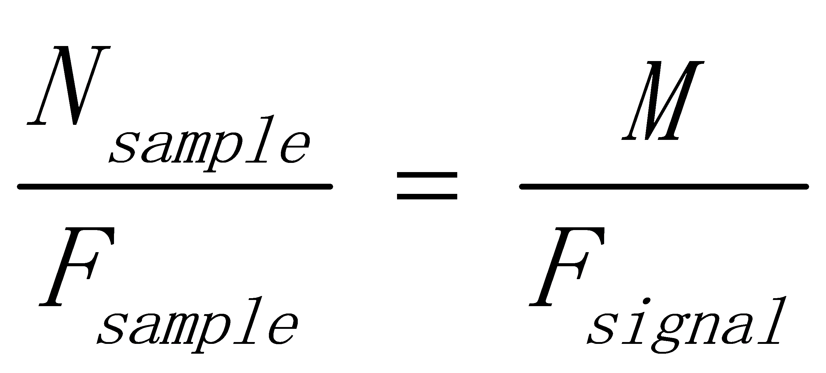
03 动态性能
相干采样：信号能量只落一个频率箱
避免频谱泄漏的标准做法
三个条件
Nsample/Fsample = M/Fsignal
M 与 Nsample 互质
观察窗内出现 M 个完整周期
图 29 相干采样关系（源文档）
满足相干时频箱宽度 Δf = fs/N，基波与谐波都精确落在箱中心
ADC 验证与测试培训
52

Slide 53
03 动态性能
示例：16384 点 FFT 的相干参数选取
fs = 200 kSPS、N = 16384（示例）
Parameter | Value | Description
Nsample | 16384 | FFT point count
M | 4919 | Coprime with 16384
f_in = M·fs/N | ≈ 60.0 kHz | < fs/2 = 100 kHz
Δf = fs/N | ≈ 12.2 Hz | Frequency bin width
检查
4919 为奇数 → 与 2^14 互质
60.0 kHz < 100 kHz ✓
能量只落一个箱 ✓
实际流程：先定 fs 和 N，再在 M 的候选里挑互质且 f_in 落在目标频带
ADC 验证与测试培训
53

Slide 54
03 动态性能
无法相干时用窗函数
窗函数是相干采样的兜底方案
什么时候必须加窗
fs 或 f_in 不可精确编程
需要连续扫频测量
非正弦输入
常见窗函数
矩形窗：分辨率最高、泄漏最大
平坦顶窗：幅度最准
Hann/Blackman：泄漏小
代价
加窗损失约 1~3 dB 等效 SNR
主瓣变宽 → 频率分辨率下降
相干优先，窗函数兜底
判读窗口函数结果时必须用「处理增益」修正，否则 SNR 被系统性低估
ADC 验证与测试培训
54

Slide 55
03 动态性能
测试链路上的五个坑
动态结果异常时按顺序排查
1 信号源纯度
源本身 THD/杂散必须远好于被测 ADC
按芯片参数要求选信号源
2 GPIO 翻转干扰
结果与预期差距大时
先排除 GPIO 并行输出的影响
3 存储与回传
存储空间有限 → 存片上
全部转完再与测试机交互传输
4 回传速率
采样率 > 1 Msps 用 DMA
中断方式支撑 1 Msps 以下
5 触发与同步：统一用外部管脚触发，多 ADC 共同时钟才能谈同步一致性
ADC 验证与测试培训
55

Slide 56
03 动态性能
判读标准：SINAD 比理论低 6 dB 即告警
源文档给出的动态测试判决线
SINAD_measured < SINAD_theory − 6 dB → 判较差
判定顺序
先确认链路：信号源、时钟、回传
再确认相干/加窗参数
最后才怀疑 DUT
记录内容
f_in、fs、N、窗函数
SINAD、SNR、THD、SFDR、ENOB
温度、Vref、电源条件
6 dB ≈ 1 个 ENOB：判决线本质是「允许损失约 1 个有效位」
ADC 验证与测试培训
56

Slide 57
03 动态性能
ATE 动态测试矩阵：5 参数 × 3 温度 × 4 模块
机测阶段动态性能测试参数列表
温度 \ 模块 | ADCA | ADCB | ADCC | ADCD
高温 | ENOB/SNR/SINAD/SFDR/THD | ENOB/SNR/SINAD/SFDR/THD | ENOB/SNR/SINAD/SFDR/THD | ENOB/SNR/SINAD/SFDR/THD
常温 | ENOB/SNR/SINAD/SFDR/THD | ENOB/SNR/SINAD/SFDR/THD | ENOB/SNR/SINAD/SFDR/THD | ENOB/SNR/SINAD/SFDR/THD
低温 | ENOB/SNR/SINAD/SFDR/THD | ENOB/SNR/SINAD/SFDR/THD | ENOB/SNR/SINAD/SFDR/THD | ENOB/SNR/SINAD/SFDR/THD
单位
ENOB(Bit) · SNR/SINAD/SFDR/THD(dB)
ADC 验证与测试培训
57

Slide 58
03 动态性能 · 小结
动态性能：五条读谱规则
一张 FFT 图，五个指标各取所需
1
相干采样
M 与 N 互质，基波进一个频率箱
2
SNR
噪声底有多低——不含谐波
3
THD
谐波有多强——奇偶谐波各有含义
4
SFDR
最大杂散离基波多远——通常 SNR+10dB
5
ENOB
总账：(SINAD−1.76)/6.02
ADC 验证与测试培训
58

Slide 59
04
PART 04 · VALIDATION CHECKLIST
17 项验证清单
通用功能验证逐项落地：从寄存器到动态性能
复位 · 寄存器 · 通道 · 触发 · 时钟 · DMA · 中断 · 校准
59

Slide 60
04 17项验证清单
17 项通用功能验证清单总览
每项在芯片/机测/实装阶段分别执行
# | 验证项 | 芯片 | 机测
1 | 复位值测试 | √ | √
2 | 寄存器扫描 | √ | √
3 | 通道扫描 | √ | √
4 | 参考电压范围 | √ | √
5 | 连续转换模式 | √ | —
6 | 触发事件测试 | √ | √
7 | 模块时钟范围 | √ | √
8 | 时钟分频系数 | √ | √
9 | 采样/转换时间 | √ | √
# | 验证项 | 芯片 | 机测
10 | DMA 功能 | √ | √
11 | 中断功能 | √ | √
12 | 温度传感器 | √ | —
13 | 通道电压对比 | √ | √
14 | OFFSET/GAIN | √ | √
15 | DNL/INL | √ | √
16 | 动态性能 | √ | √
17 | 校准 | — | √
√ = 该阶段执行；FPGA 阶段一般只做寄存器级调试，不列入正式矩阵
ADC 验证与测试培训
60

Slide 61
04 17项验证清单
验证生命周期：三个阶段分工不同
同一套 17 项，深度逐级加深
1 芯片功能验证
寄存器可读可写
触发/时钟/时间/DMA/中断
功能正确性
2 芯片性能评测
静态 INL/DNL/OFF/GAIN
动态 ENOB/SNR/SINAD…
三温度全模块
3 芯片生产测试
ATE 机测
抽样 + 校准写 OTP
快速筛选
执行环境矩阵：FPGA · 芯片 · 机测 · 实装 · 老化 —— 每项标注在哪些环境执行
实装与老化
实装：片上系统测 Vref 范围等；老化：开时钟 + 通道扫描 @ 1/2·Vref
ADC 验证与测试培训
61

Slide 62
04 17项验证清单
第 1-2 项：复位值与寄存器扫描
最基础也最容易漏：先确认寄存器层
第 1 项 复位值测试
BOOT 后读取全部 ADC 寄存器
与手册复位值逐一比对
不一致 = 复位逻辑或默认值缺陷
第 2 项 寄存器扫描
每个可写位依次写 1 / 写 0
每次写后回读判断成功
覆盖保留位、只读位、写 1 清 0 位
这两项在芯片、机测两阶段都执行——机测阶段是生产筛选的第一道闸
ADC 验证与测试培训
62

Slide 63
04 17项验证清单
第 3 项：通道扫描的 12 点电压表
覆盖 ADC 分段特性的全部段
電圧値 | 0V | 5mV | 50mV | 100mV | 1/8Vref | 1/4Vref | 3/8Vref | 1/2Vref | 5/8Vref | 3/4Vref | Vref | Vref+0.1V
標準サンプリング値
実際のサンプリング値
差值
要求
每个 ADC 模块选一个通道做全范围测试
ADC 有分段特点 → 覆盖至少 8 个段
Vref = AVcc 条件下执行
判据
芯片验证：±20 mV
机测：±100 mV
12 点中 0V 与 Vref 为必须包含点；Vref+0.1V 检查过量程行为
ADC 验证与测试培训
63

Slide 64
04 17项验证清单
全部通道典型电压扫描
每个 ADC 子模块都形成一张结果表
通道号 | 0V（必须） | 1/2Vref | Vref（必须） | Vref+0.1V
CH0
CH1
…
CH17
执行方式
SCAN 模式自动采集全部通道
或单通道单次触发逐一采集
判据
机测：与输入相差 100 mV 内通过
100 mV 判据是考虑数字机台精度与机台带差异后的折中值
ADC 验证与测试培训
64

Slide 65
04 17项验证清单
第 4 项：参考电压范围验证
VREFMin ~ AVcc，按 VREFMin 选测试点
VREFMin ≥ 2.4 V
必测三点：VREFMin、2.5V 或 3V、AVcc
VREFMin ≥ 1.4 V
必测四点：VREFMin、1.5V、2.5V 或 3V、AVcc
其余情况
高于 AVcc 等特殊电压按手册调整
机测阶段覆盖 VREFMin 与 AVcc 两点
实装阶段同样覆盖 VREFMin 与 AVcc
每个 Vref 点都做通道电压采样，对照标准采样值与实际采样值
ADC 验证与测试培训
65

Slide 66
04 17项验证清单
第 5 项：连续转换模式的两个测试
没有连续模式时用组转换单通道替代
测试一：三点比对
只开启一次软件转换
依次施加 1/4Vref、1/2Vref、Vref
读取结果寄存器存 D1、D2、D3
与标准量差值 < 10 mV 即通过
测试二：极限速率
配置中断模式，中断中翻转 GPIO
最小采样时间 + 最小转换时间
最大采样率下验证
Freq = Fmax 即通过
注：若芯片没有明确连续转换模式，采用组转换模式单通道做功能替代验证
ADC 验证与测试培训
66

Slide 67
04 17项验证清单
第 6 项：触发事件三种来源
统一判据：采样结果 = 1/2·Vref
测试一 软件触发
软件手动开启触发
外部管脚施加 1/2·Vref
结果等于 1/2·Vref → 通过
测试二 内部定时
内部定时事件触发
外部管脚施加 1/2·Vref
结果等于 1/2·Vref → 通过
测试三 外部管脚
外部管脚触发
外部管脚施加 1/2·Vref
结果等于 1/2·Vref → 通过
动态/静态性能测试也统一采用外部管脚触发——保证触发时刻与数据对齐
ADC 验证与测试培训
67

Slide 68
04 17项验证清单
第 7-8 项：时钟范围与分频系数
判据统一：采样结果 = 1/2·Vref
第 7 项 时钟范围
时钟 = 规范最大值 + 最小采样/转换时间
时钟 = 规范最小值 + 最小采样/转换时间
两档都能正确采 1/2·Vref 即通过
第 8 项 分频系数
分频 = 最小值
分频 = 最大值
分频 = 寄存器中间值
三档都能正确采 1/2·Vref 即通过
时钟异常常表现为间歇性丢点/错码——功能通过后还要在速率测试里复核
ADC 验证与测试培训
68

Slide 69
04 17项验证清单
第 9 项：采样与转换时间验证
遍历全部可配置 Ts，用中断翻转频率判
Freq = 1 / (Ts + Tv) × 2
方法
按手册寄存器遍历所有可配置采样时间 Ts
连续转换模式 + 使能中断
中断中翻转 IO
测翻转频率 Freq
与 1/(Ts+Tv)×2 一致即设置生效
为什么这样判
采样周期 = Ts + Tv
IO 翻转计数对应采样周期
每个档位都过一遍
防止寄存器映射错位
Ts 设置错误会直接变成建立误差——这是静态性能异常的头号嫌疑
ADC 验证与测试培训
69

Slide 70
04 17项验证清单
最高转换速率：32768 点 DMA 计时
用 DMA 传输时间反推真实采样率
步骤
GPIOx 初始化为低
改机测码前 GPIOx 变高 → 给触发信号，记 t1
DMA 传输 32768 个采样完成 → GPIO 拉低，记 t2
tconv = (t2 − t1) / 32768
fs = 1 / tconv
判据
fs 达到设计要求
用动态指标（SNR 等）复核真正达标
中断方式一般支撑 1 Msps 以下；1 Msps 以上必须用 DMA 计时
ADC 验证与测试培训
70

Slide 71
04 17项验证清单
第 10-11 项：DMA 与中断验证
数据通路两条路线都要走通
第 10 项 DMA
配置最高采样速率 + DMA 触发
每次触发的序列个数对应不同通道号
源 = ADC 数据寄存器，目的 = 内存
寄存器值换算成电压 = 通道给定电压 → 通过
第 11 项 中断
连续转换模式 + 使能 EOC 中断
中断里把转换结果存内存
观察到进中断且数据正确 → 通过
速率分工：中断 < 1 Msps；DMA ≥ 1 Msps——动态测试按此选择回传路径
ADC 验证与测试培训
71

Slide 72
04 17项验证清单
第 12 项：温度传感器功能验证
有温度传感器就必须验证
Temperature | 25℃ | 50℃ | 60℃ | 70℃ | 80℃ | 90℃ | 100℃ | 110℃ | 120℃
Reference sample (optional)
Sample piece
方法
热风枪 / 温箱升温
低温按项目要求加测点
每点记录传感器读数
判据
绘制线性图
整条趋势符合线性要求
传感器读数同时作为静态/动态测试的环境记录
ADC 验证与测试培训
72

Slide 73
04 17项验证清单
第 13 项：通道电压对比 ±5LSB
判断通道间一致性
测试 | 输入电压 | 采样方式 | 判据
测试一 | 1/2·Vref | 每通道 16 次平均 | 16 通道均值都在 [Vmean−5LSB, Vmean+5LSB]
测试二 | 0V | 每通道 16 次平均 | 同上
测试三 | Vref | 每通道 16 次平均 | 同上
目的
所有外部管脚输入一致电压
16 次平均压掉随机噪声
剩余偏差 = 通道间失配
意义
多通道应用里通道失配直接影响测量一致性
±5 LSB 是 12 位 ADC 的典型一致性判据——换算约 4 mV @3.3V
ADC 验证与测试培训
73

Slide 74
04 17项验证清单
第 14-15 项：静态性能测试落位
芯片验证与机测各测一遍
测试配置
外部管脚触发
EOC 中断中把结果输出到 GPIO 连续并行口
主设备/测试机采样码流
测试参数
INL、DNL、OFFSET、GAIN
码密度法（直方图统计）
三温度 × 四模块矩阵
静态测试是校准的直接输入：OFFSET/GAIN TRIM 值从这里产生
ADC 验证与测试培训
74

Slide 75
04 17项验证清单
第 16 项：动态性能测试落位
FFT 五指标进验证矩阵
测试配置
外部管脚触发 + EOC 中断 GPIO 并行输出
Datasheet 采样率 > 1 Msps → DMA 回传
数据存片上，转完再交互传输
测试参数
ENOB、SNR、SINAD、SFDR、THD
满幅正弦 + 16384 点 FFT
三温度 × 四模块矩阵
结果与预期差距大时先排除 GPIO 翻转影响，再怀疑芯片
ADC 验证与测试培训
75

Slide 76
04 17项验证清单
第 17 项：校准
把测得的误差修回去，值存进 OTP
校准内容
OFFSET TRIM：修失调
INL TRIM：修非线性
12 位一般只校 OFFSET
16 位校 OFFSET + INL
执行方式
通过后门进行 OFFSET 校准
用中间点校准
校准值写入片上 OTP 固定区域
基准前提
若用到外部基准电压：先校准基准芯片
基准电压误差控制在 0.001 V 以内
否则校准值本身带偏
生产阶段读 OTP 参数自动校准——校准质量直接决定出厂一致性
ADC 验证与测试培训
76

Slide 77
04 17项验证清单
同步 / 异步模式 ENOB 一致性
多 ADC 核共存时的干扰评估
同步模式
同一 ADCCLK（共用 PLL 输出）
相同 Ts、Tconv、触发源、精度档
同一信号源注入所有 ADC
判据：每个 ENOB ≥ 指标；ΔENOB ≤ 0.5 bit
异步模式
各 ADC 用不同 ADCCLK 分频
不同 Ts/Tconv、触发方式、精度档
被测 ADC 满幅正弦；其他 ADC 用不同频率/直流偏置
判据：ENOB ≥ 指标；劣化 ΔENOB ≤ 1 bit
异步模式在不同封装下可能有差异——封装级串扰是常见失效点
ADC 验证与测试培训
77

Slide 78
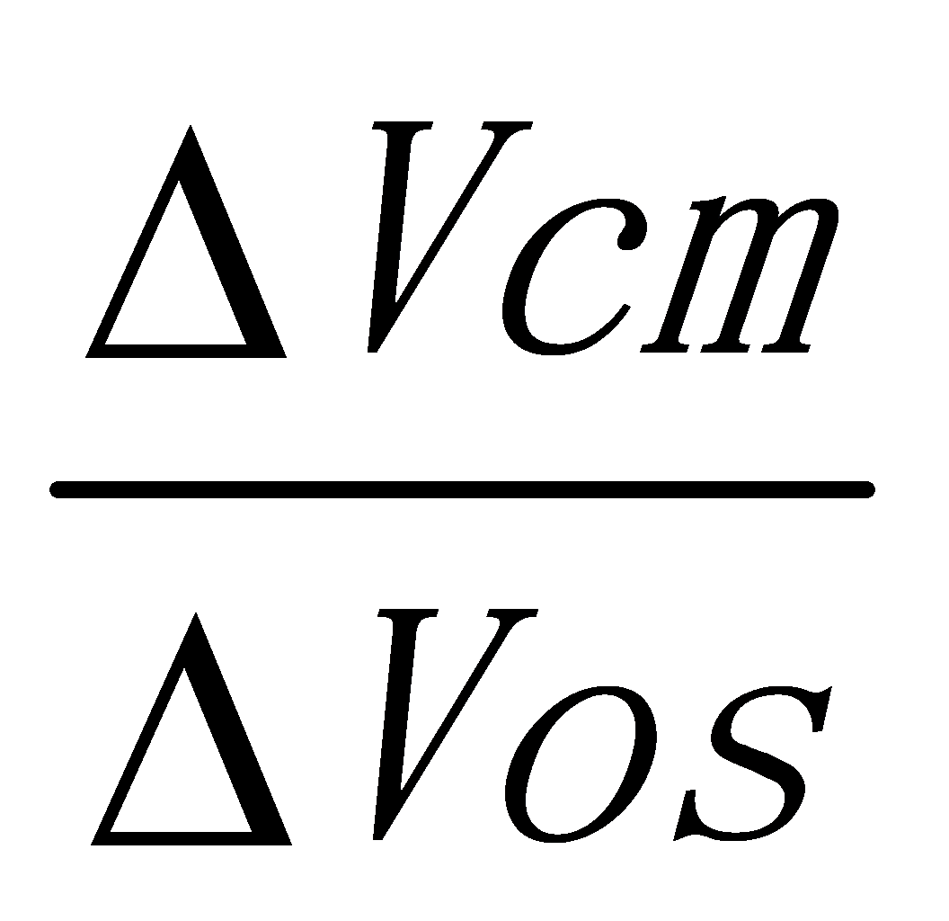
04 17项验证清单
CMRR 与 PSRR：两个抑制比
差分结构对共模、电源对输入的抑制
CMRR 共模抑制比
正负端加同一共模正弦 VIN
FFT 识别共模频率分量幅值 → VOUT
CMRR = 20lg(VIN / VOUT)（dB）
PSRR 电源抑制比
码值法：电源变化 ΔVPS
采样均值 M1 → M2
PSRR_DC = (M2−M1) / (ΔVPS/VPS)
图 31 CMRR 等价误差（源文档）
SOC 片上 ADC 的 CMRR：施加共模电压观察输出码值变化，间接评估共模噪声敏感度
ADC 验证与测试培训
78

Slide 79
04 17项验证清单
失码、过压保护与电源稳定性
异常行为也要验证
失码
满量程内输入变化时码宽过窄甚至不出现
记录所有 DNL ≤ −1 LSB 的点
每点记为一次失码
过压保护测试
输入超过最大额定值
ADC 正确进入保护态不损坏
产生错误标志或中断
电源稳定性
电源电压波动
指定工作电压范围内都稳定工作
观察输出码流是否异常
异常测试与功能测试同样进矩阵——保护逻辑失效是现场失效常见原因
ADC 验证与测试培训
79

Slide 80
04 17项验证清单 · 小结
17 项清单：按 4 类记忆
配置、时钟时序、数据通路、性能
1
配置类（1-5）
复位值 · 寄存器 · 通道 · Vref · 连续转换
2
时钟时序类（6-9）
触发 · 时钟范围 · 分频 · 采样/转换时间
3
数据通路类（10-13）
DMA · 中断 · 温度传感器 · 通道对比
4
性能类（14-17）
静态 · 动态 · 校准 · 同步/异步
每项都标执行环境：芯片 / 机测 / 实装 / 老化——矩阵化执行，不漏不重
ADC 验证与测试培训
80

Slide 81
05
PART 05 · CHIP TO ATE
从芯片到机台
ATE 板卡、校准落地、实装与老化测试
ATE · 校准 · OTP · 实装 · 老化
81

Slide 82
05 从芯片到机台
ATE 测试板卡：机测的硬件基础
被测芯片 + 接口 + 激励 + 回传
激励部分
可编程电压源
正弦/直流信号注入
参考电压切换
回传部分
GPIO 并行口（<1 Msps）
DMA 回传（≥1 Msps）
片上存储中转
控制部分
寄存器访问
触发控制
温度/电源监控
为什么需要板卡
数字机台精度有限 → 模拟激励走板卡
多通道 DUT 需要完整外围电路
校准与 OTP 写入依赖后门接口
机测判据 100 mV 宽松于芯片验证 20 mV，正是因为机台间差异与板卡链路噪声
ADC 验证与测试培训
82

Slide 83
05 从芯片到机台
校准落地：OTP 参数进生产
芯片验证产出的 TRIM 值变成生产动作
芯片验证阶段
三温度全模块静态测试
测出各温度下 OFFSET/GAIN 误差
拟合 TRIM 曲线
机测阶段
ATE 读 OTP 中校准参数
自动应用校准
复核校准后性能达标
关键前提
基准电压误差 < 0.001 V
外部基准先自校准
校准值写 OTP 固定区
校准把「芯片个体差异」吸收进参数——量产一致性的核心手段
ADC 验证与测试培训
83

Slide 84
05 从芯片到机台
实装阶段：片上系统里的 ADC
脱离 ATE，在真实 SoC 里验证
必做项
Vref 范围覆盖 VREFMin 与 AVcc
典型负载下的通道扫描
真实时钟环境下的速率与触发
片上串扰（相邻 IP 工作时的 SNR）
与 ATE 的差异
时钟来自 PLL 而非外部源
电源是 LDO 而非理想源
存在数字开关噪声
回传走系统总线而非 DMA 直采
实装阶段 SNR 通常比 ATE 差 1~3 dB——数字域噪声是主要原因
ADC 验证与测试培训
84

Slide 85
05 从芯片到机台
老化测试：长时间运行的可靠性
开时钟 + 通道扫描 @ 1/2·Vref
配置
开启 ADC 时钟
通道扫描固定 1/2·Vref
连续运行规定时长
周期性记录采样值
观察项
采样值漂移趋势
中断/DMA 是否仍正常
温度循环下的重复性
电源纹波累积效应
老化关注的是「慢变」：漂移、漏电、参数漂移——单次快照测不出来
ADC 验证与测试培训
85

Slide 86
05 从芯片到机台
速查：关键公式与判据
培训后应能脱口而出的数
量 | 公式
LSB | VREF/2^n
SNR 理想 | 6.02N+1.76 dB
ENOB | (SINAD−1.76)/6.02
SNR_jitter | −20lg(2π f_in σt)
建立时间 | (n+1)ln2·RC
判据 | 值
通道扫描（芯片） | ±20 mV
通道扫描（机测） | ±100 mV
三点比对 | < 10 mV
通道一致性 | ±5 LSB
SINAD 告警线 | −6 dB vs 理论
ADC 验证与测试培训
86

Slide 87
05 从芯片到机台 · 结语
带走五句话
培训结束前的最后检查
1
静态先看 DC
OFFSET/GAIN 用两点法，DNL/INL 用码密度法
2
动态只看谱
FFT 五指标，先查链路再怀疑芯片
3
判据有温度
芯片 ±20 mV、机测 ±100 mV 是有意分层
4
17 项不漏项
配置/时钟/通路/性能四类全矩阵执行
5
校准是闭环
验证产出 TRIM → 机测写 OTP → 实装复核
ADC 验证与测试培训
87

Slide 88
ADC 验证及测试培训
谢谢
THANK YOU
基础原理 · 静态性能 · 动态性能 · 17 项验证清单 · 从芯片到机台
依据源文档《ADC 验证及测试》编写，公式与判据见 .deck/facts.md

